Slide 1
農地件数・未更新件数の算定手順書
別紙３
一般社団法人 全国農業会議所
Notes:
今回の操作説明を行います、共同事業体○○の××と申します。宜しくお願い致します。
では早速お手元の資料に沿って説明させていただきます。

Slide 2
農地件数・未更新件数の算定手順例
１．【土地農家詳細検索】で土地データのCSVを出力して農地件数を算出。
２．「適用形態（権利の種類）」の未更新筆を確認。
３．「遊休農地の区分」の未更新筆を確認。
４．「利用状況調査日」の未更新筆を確認。
※本手順書は算定の一例を示したもので、各農業委員会で算定しやすい方法で結構です。

Slide 3
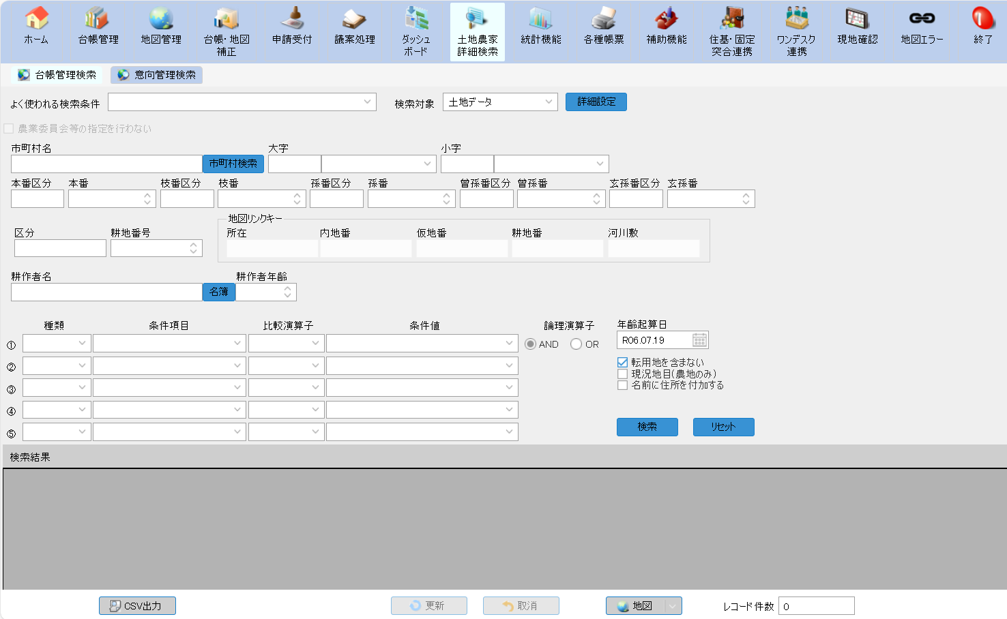
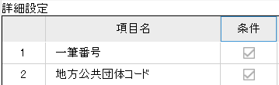
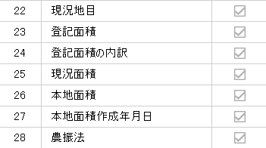

１．農地件数の算出
【土地農家詳細検索】-【台帳管理検索】の検索対象を「土地データ」に設定。
①「詳細設定」をクリックし、
『現況地目』
『貸付形態』
『状況調査日』
『遊休農地の区分』の条件欄にチェックを追加して設定を更新する
①

Slide 4
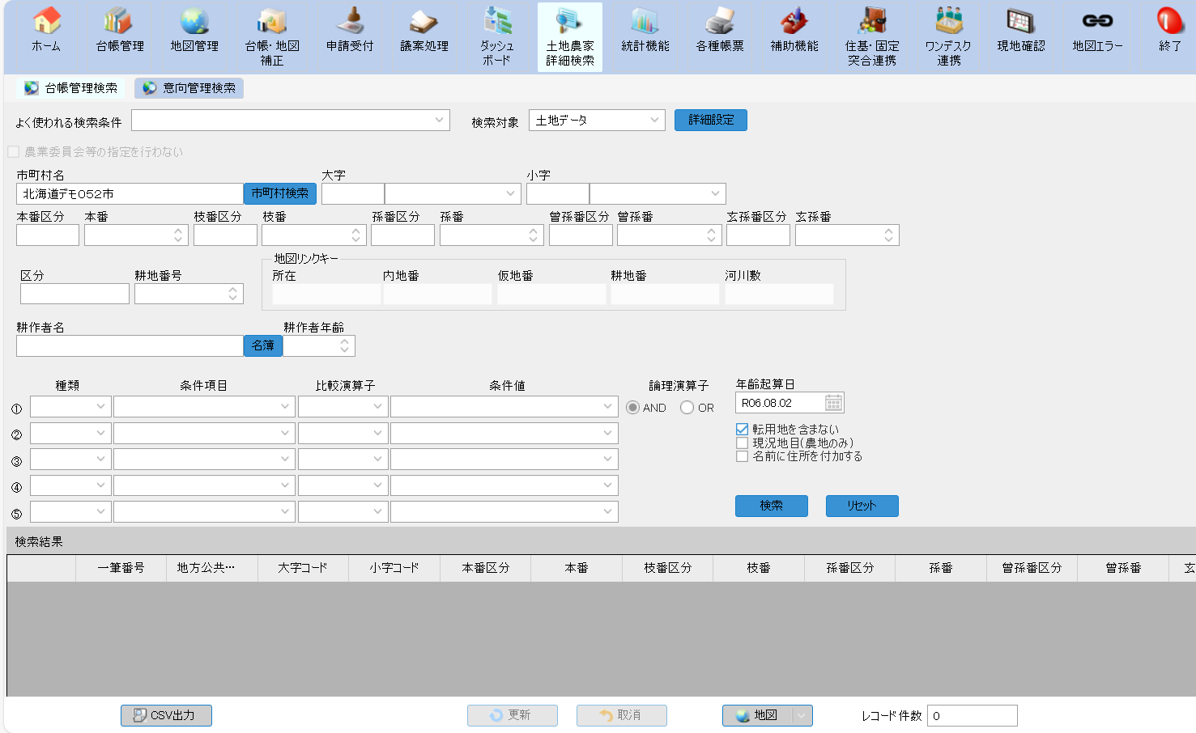
１．農地件数の算出
①市町村名を設定
② 「転用地を含まない」にチェック
③検索をクリック
④CSV出力をクリック
※１万件を超える場合、検索結果には出ませんが、CSV出力は可能であるため、そのままCSV出力をクリックしてください
①
②
③
④

Slide 5
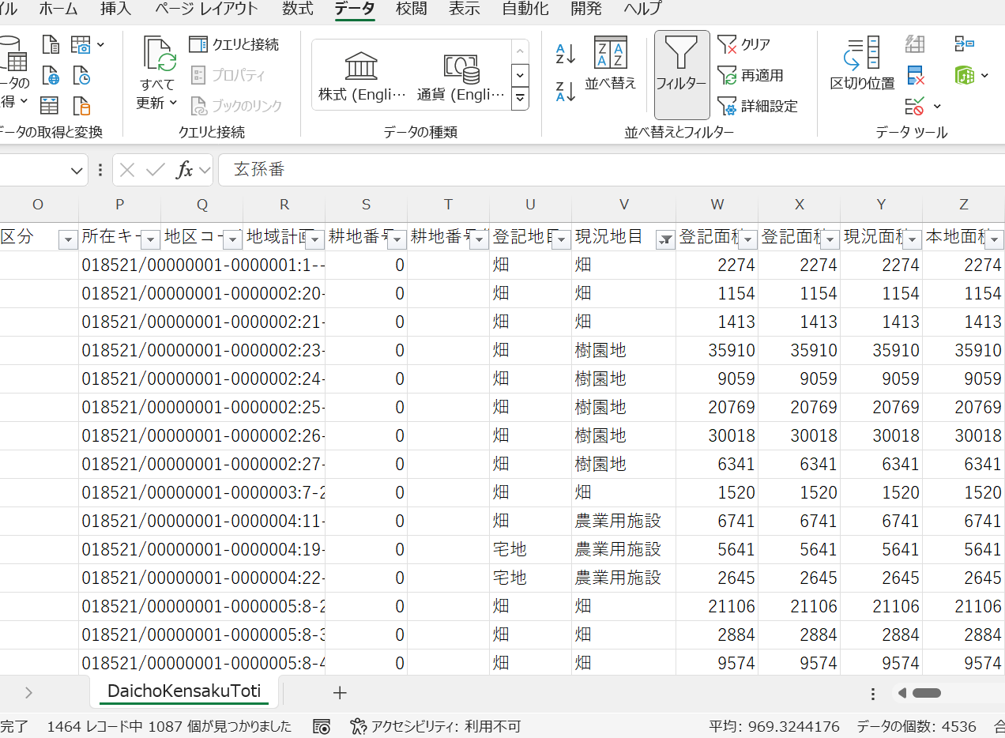
１．農地件数の算出
出力したCSVを開き、全体にフィルタを設定。
①「現況地目」に以下のフィルタをかける
『田』
『畑』
『樹園地』
『農業用施設』
『調査中』
『空欄』
②件数を確認
→この数値が農地件数のため、調査票に記載
※『空欄』はシステム上では「設定なし」の状態です
①
農地件数は1,087件
②

Slide 6
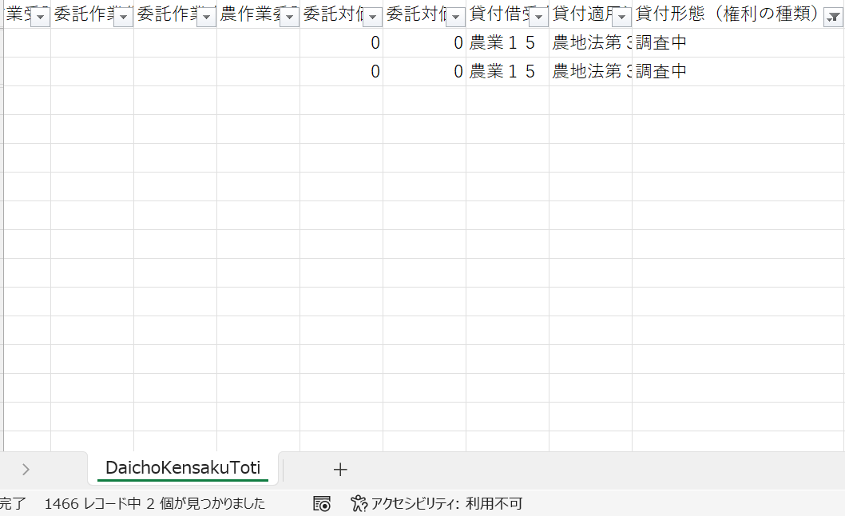
２．「適用形態（権利の種類）」の未更新筆（１）の確認
①
①「貸付形態（権利の種類）」に『調査中』でフィルタをかける
②件数を確認
未更新筆が２件
②

Slide 7
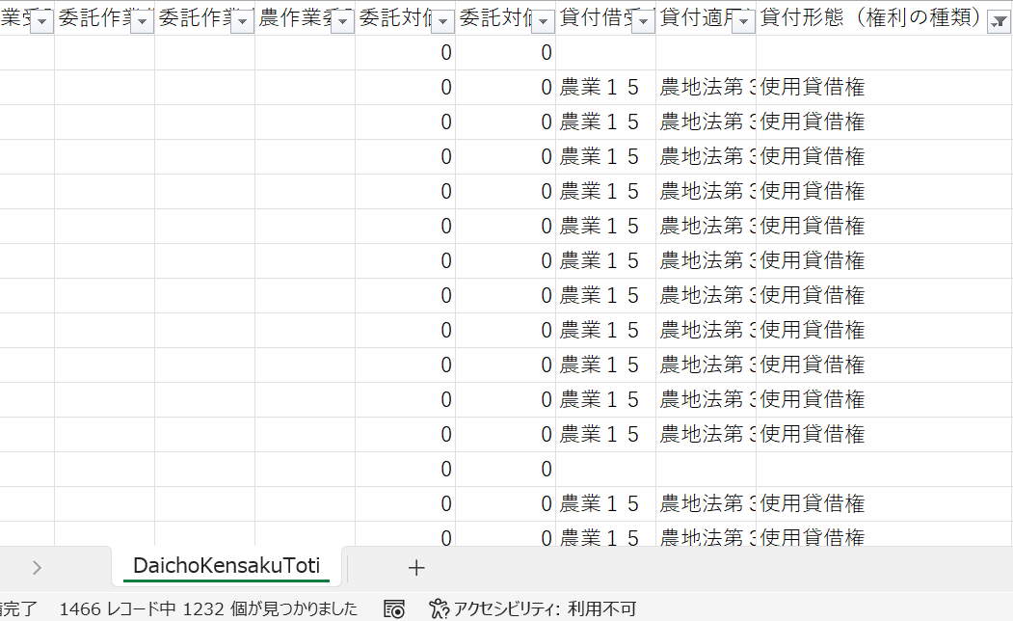
２． 「適用形態（権利の種類）」の未更新筆（２）の確認
①
① 「貸付形態（権利の種類）」に『調査中』以外の全項目でフィルタをかける
②令和７年９月末までに生じた権利関係の変更を事務局が認識しているものの、システムに未反映の筆があれば未更新でカウント
前ページの「調査中」件数との合計が適用形態（権利の種類）の未更新件数
→調査票に記載
例：実際には賃貸借権が設定され
ているが「空白」
→未更新でカウント
②

Slide 8
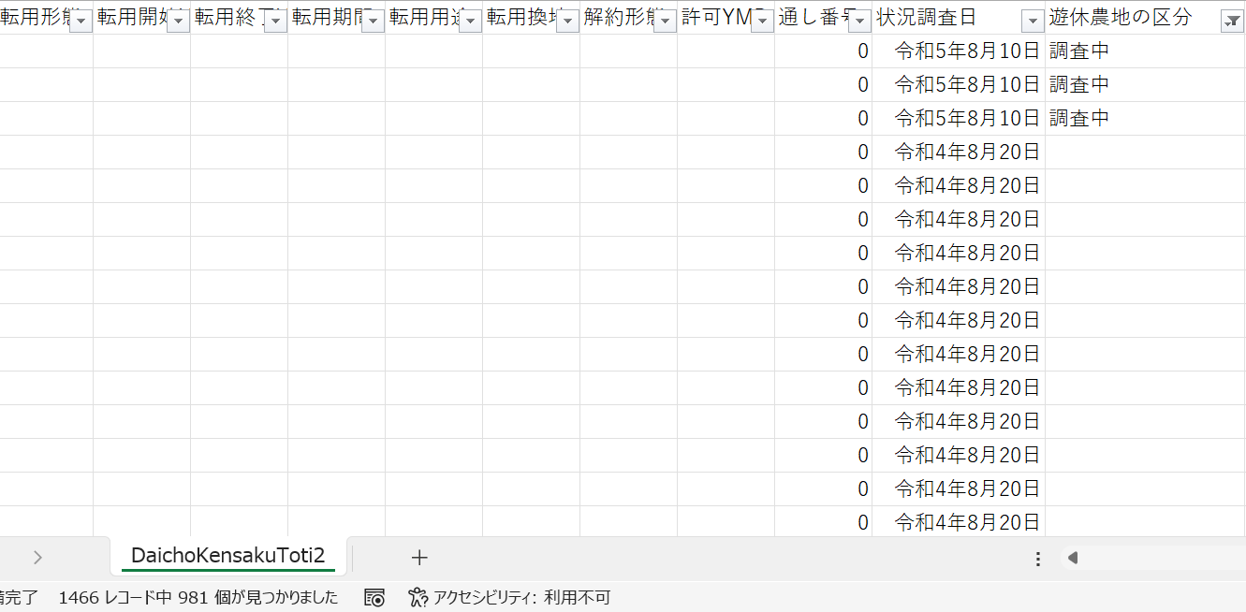
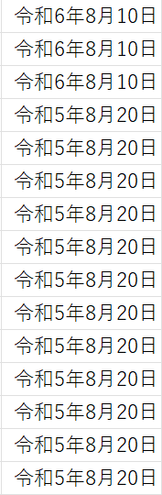
３．「遊休農地の区分」の未更新筆（１）の確認
①
①以下の項目でフィルタをかける
『空欄』
『調査中』
②件数を確認
未更新筆が981件
②

Slide 9
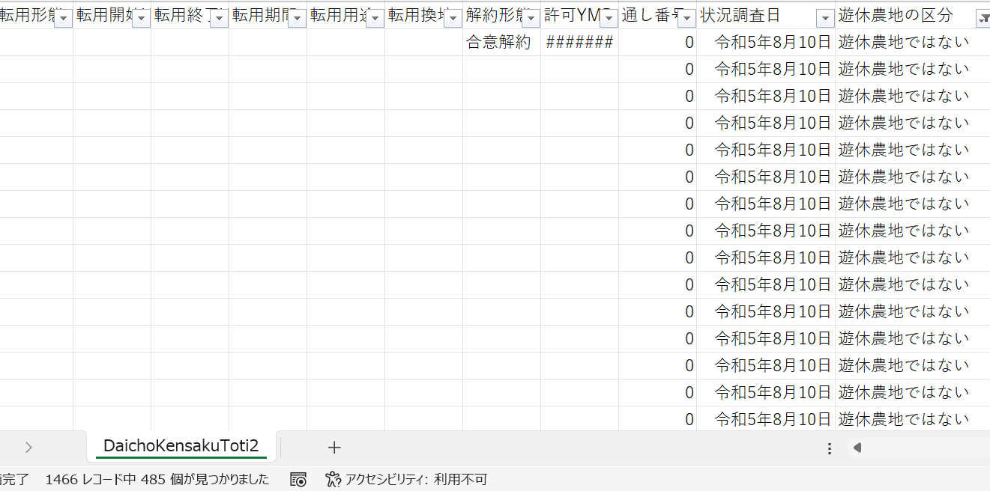
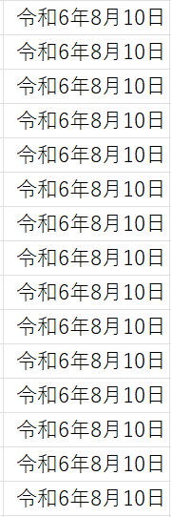
３．「遊休農地の区分」の未更新筆（２）の確認
①
①『空欄 』『調査中』以外の全項目でフィルタをかける
②６年度（または７年度※）の直近の調査結果が反映されていない筆があれば、未更新とカウントする
前ページの『空欄』
『調査中』件数との合計が遊休農地の区分の未更新件数
→調査票に記載
※７年度の調査を実施済みの場合
例：実際令和６年度に実施した調査結果で
は遊休農地だった場合
→未更新２件でカウント
②
②

Slide 10
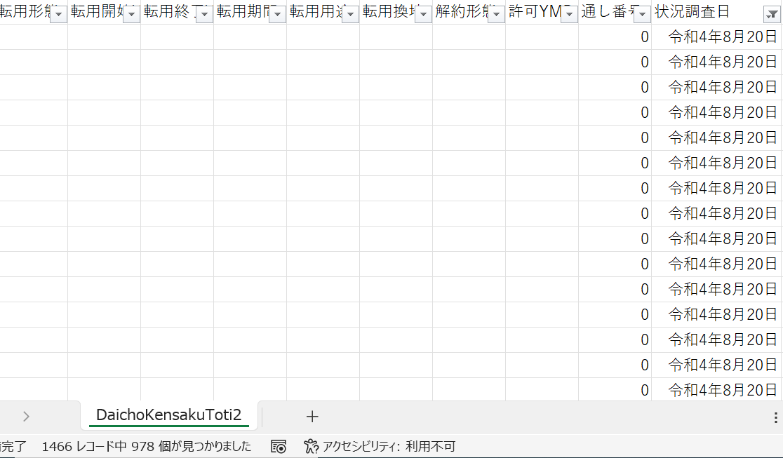
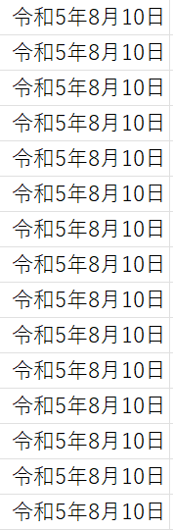
６．「利用状況調査日」の未更新筆の確認
①令和5年度以前（または令和６年度以前※）の日付でフィルタをかける
②件数を確認
→調査票に記載
※７年度の調査を実施済みの場合
未更新筆が978件

